Slide 1

ChatGPT ile Müşteri Segmentasyonu
Kişiselleştirilmiş Hizmet

Slide 2
İçerik
Proje Amaç & Akış
Örnek Senaryolar

Slide 3
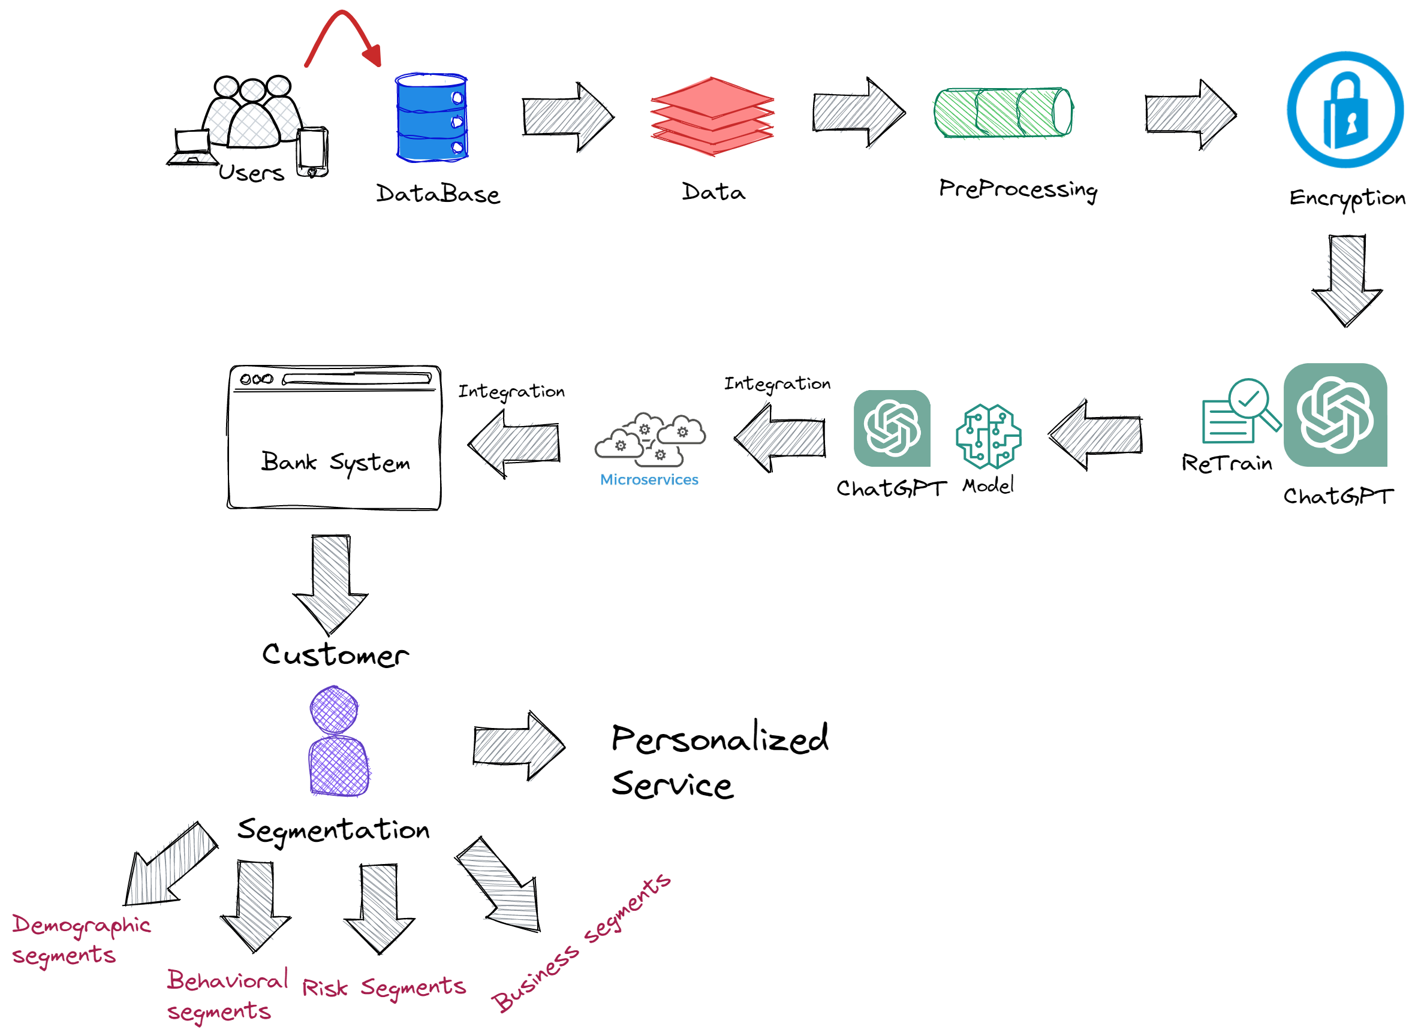
Proje Amaç & Akış

Slide 4
Örnek Senaryolar
Davranışsal Segment Örneği
Coğrafi Segment Örneği
Gelir Segment Örneği
İşletme Segment Örneği

